Slide 1
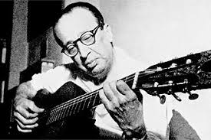
MANUEL BANDEIRA
Manuel Bandeira: nasceu em 19/4/1886, no Recife/PE, membro de uma proeminente família de juristas e políticos. Seu pai era engenheiro e, por conta dessa profissão, a família se muda para o Rio de Janeiro, onde ele frequenta o Colégio Pedro II.

Slide 2
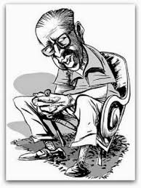
MANUEL BANDEIRA
Em 1903, muda-se para São Paulo e começa o curso de Arquitetura, mas, por conta da tuberculose, é obrigado a interromper os estudos. Ele tinha apenas 18 anos. Buscou tratamento em vários lugares, como Teresópolis, Petrópolis e até a Suíça. Com o começo da I Guerra Mundial, retorna ao Brasil.

Slide 3
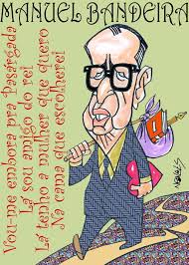
MANUEL BANDEIRA
Ao regressar, iniciou na literatura, publicando o livro "A Cinza das Horas", em 1917, numa edição de 200 exemplares, custeada por ele mesmo. Dois anos depois, publica seu segundo livro, "Carnaval“.

Slide 4
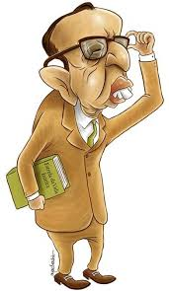
MANUEL BANDEIRA
Foi inspetor de alunos, professor de literatura do Colégio Pedro II, professor universitário e membro da Academia Brasileira de Letras. Faleceu no dia 13 de outubro de 1968, com hemorragia gástrica, aos 82 anos de idade, no Rio de Janeiro.

Slide 5
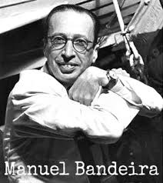
MANUEL BANDEIRA
Era uma pessoa reservada, melancólica e avessa à badalação social, cuja vida foi marcada pela doença, a tuberculose, uma permanente ameaça a sua existência. Porém, era um bom amigo e cultivava boas relações com outros poetas, como Mário de Andrade.

Slide 6
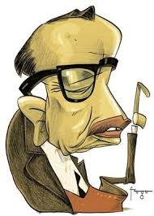
MANUEL BANDEIRA
Principais obras:
A Cinza das Horas, 1917;
Carnaval, 1919;
O Ritmo Dissoluto, 1924;
Libertinagem, 1930 (poemas "Evocação do Recife" e "Vou-me embora pra Pasárgada");
Estrela da Manhã, 1936;
Lira dos Cinquent'anos, 1940;
Belo Belo, 1948;
Mafuá do Malungo, 1948;
Opus 10, 1952;
Estrela da tarde, 1960;
Estrela da Vida Inteira, 1968.

Slide 7
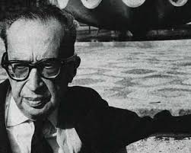
MANUEL BANDEIRA
Três características da obra:
1) Papel decisivo na solidificação da poesia de orientação modernista, com todas as suas implicações: verso livre, linguagem coloquial, irreverência e liberdade criadora.

Slide 8
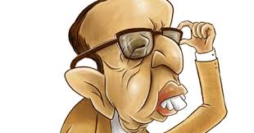
MANUEL BANDEIRA
Nova Poética
Vou lançar a teoria do poeta sórdido. Poeta sórdido: Aquele em cuja poesia há a marca suja da vida. Vai um sujeito, Saí um sujeito de casa com a roupa de brim branco muito bem engomada, e na primeira esquina passa um caminhão, salpica-lhe o paletó ou a calça de uma nódoa de lama: É a vida
O poema deve ser como a nódoa no brim: Fazer o leitor satisfeito de si dar o desespero.
Sei que a poesia é também orvalho. Mas este fica para as menininhas, as estrelas alfas, as virgens cem por cento e as amadas que envelheceram sem maldade.

Slide 9
MANUEL BANDEIRA
Características da obra:
2) Capacidade de extrair a poesia das coisas aparentemente banais do cotidiano, como a própria doença, o quarto, as ações mecânicas do cotidiano, o jornal, a cultura popular. Sua poesia parece prosaica, mas é rica de em construção e significado.

Slide 10
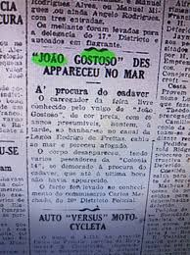
MANUEL BANDEIRA
Poema tirado de uma notícia de jornal
João Gostoso era carregador de feira livre e morava no [morro da Babilônia num barracão sem número Uma noite ele chegou no bar Vinte de Novembro Bebeu Cantou Dançou Depois se atirou na lagoa Rodrigo de Freitas e morreu afogado.

Slide 11
MANUEL BANDEIRA
Características da obra:
3) Lirismo: retoma, com sentimento, temas românticos, como a saudade, a infância, a morte e a solidão, mas sem recair no sentimentalismo típico do Romantismo.

Slide 12
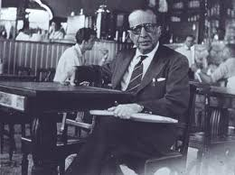
MANUEL BANDEIRA
Momento num café
Quando o enterro passou Os homens que se achavam no café Tiraram o chapéu maquinalmente Saudavam o morto distraídos Estavam todos voltados para a vida Absortos na vida Confiantes na vida.
Um no entanto se descobriu num gesto largo e demorado Olhando o esquife longamente Este sabia que a vida é uma agitação feroz e sem finalidade Que a vida é traição E saudava a matéria que passava Liberta para sempre da alma extinta.

Slide 13
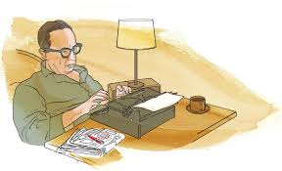
MANUEL BANDEIRA
Poema “Vou-me embora pra Pasárgada”: foi o poema de mais longa gestação em toda a minha obra (...) Esse nome de Pasárgada, que significa “campos persas”, suscitou na minha imaginação uma paisagem fabulosa, um país de delícia (...) Mais de vinte anos depois (...) num momento de fundo desânimo, da mais aguda doença, saltou-me de súbito do subconsciente esse grito estapafúrdio: “Vou-me embora pra Pasárgada!”.

Slide 14
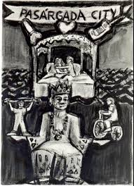
MANUEL BANDEIRA
Vou-me Embora pra Pasárgada
Vou-me embora pra Pasárgada Lá sou amigo do rei Lá tenho a mulher que eu quero Na cama que escolherei
Vou-me embora pra Pasárgada Vou-me embora pra Pasárgada Aqui eu não sou feliz Lá a existência é uma aventura De tal modo inconsequente Que Joana a Louca de Espanha Rainha e falsa demente Vem a ser contraparente Da nora que nunca tive

Slide 15
MANUEL BANDEIRA
E como farei ginástica Andarei de bicicleta Montarei em burro brabo Subirei no pau-de-sebo Tomarei banhos de mar! E quando estiver cansado Deito na beira do rio Mando chamar a mãe-d'água Pra me contar as histórias Que no tempo de eu menino Rosa vinha me contar Vou-me embora pra Pasárgada

Slide 16
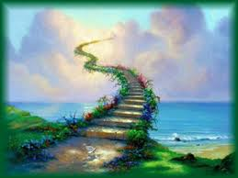
MANUEL BANDEIRA
Em Pasárgada tem tudo É outra civilização Tem um processo seguro De impedir a concepção Tem telefone automático Tem alcalóide à vontade Tem prostitutas bonitas Para a gente namorar
E quando eu estiver mais triste Mas triste de não ter jeito Quando de noite me der Vontade de me matar — Lá sou amigo do rei — Terei a mulher que eu quero Na cama que escolherei Vou-me embora pra Pasárgada.

Slide 17
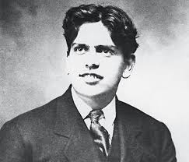
OSWALD DE ANDRADE
Oswald de Andrade: nasceu em 11/1/1890, em São Paulo, membro de uma família bastante rica. Formou-se em Direito na Faculdade do Largo São Francisco, mas sempre atuou como jornalista e escritor.

Slide 18
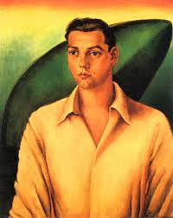
OSWALD DE ANDRADE
Entre 1911 e 1917, manteve a revista “O Pirralho”.
Em 1917, em sua coluna no Jornal do Comércio, defendeu Anita Malfatti das críticas ferozes de Lobato.
Viajava frequentemente para Europa, o que lhe permitiu estabelecer contato com as vanguardas artísticas europeias.

Slide 19
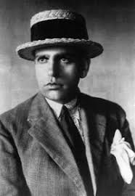
OSWALD DE ANDRADE
Em uma viagem a Paris, ele conheceu Henriette, apelidada por ele de Kamiá. Em 1914, nasceu o filho do casal, José Oswald Antônio (Nonê). A partir daí, o casamento se desestabilizou com as traições de Oswald. Em 1915, Oswald iniciou um caso extraconjugal com a dançarina espanhola Carmen Lydia. Em 1916, sua esposa descobriu a traição, e ambos separaram-se.

Slide 20
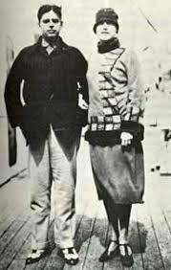
OSWALD DE ANDRADE
Em 1926, casou-se com Tarsila do Amaral.
Em 1929, perdeu muito dinheiro com a crise do café.
Em 1930, casou-se, em um cemitério, com a sua amante, a escritora comunista Patrícia Galvão, a Pagu. Juntos, militaram nos meios operários e no Partido Comunista, no qual permaneceu entre 1931 e 1945.

Slide 21
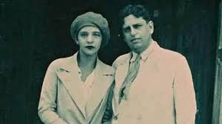
OSWALD DE ANDRADE
Em 1934, desquitou-se de Pagu, devido as constantes traições de Oswald, que assumiu um relacionamento sério com sua amante, a pianista Pilar Ferrer. Após um mês, separou-se de Pilar, e iniciou um namoro com Julieta Bárbara Guerrini, uma jovem poetisa.

Slide 22
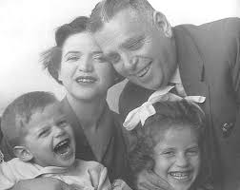
OSWALD DE ANDRADE
Após levar uma vida boêmia, mantendo relacionamentos casuais com mulheres anônimas e famosas, em 1943 iniciou um namoro com Maria Antonieta D'Alkmin. O casal teve dois filhos. Este foi o último casamento de Oswald, que permaneceu casado até seu falecimento, em 1954.

Slide 23
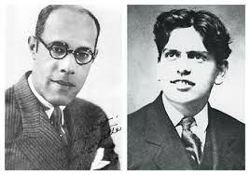
OSWALD DE ANDRADE
Maior polemista do Modernismo (Movimentos Pau-Brasil e Antropofágico), sempre foi debochado, irônico e crítico, pronto para satirizar a tudo e a todos, especialmente os meios acadêmicos e a burguesia paulistana.

Slide 24
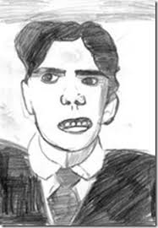
OSWALD DE ANDRADE
Principais obras - poesia:
1925: Pau-Brasil;
1942: Cântico dos Cânticos para Flauta e Violão;
1946: O Escaravelho de Ouro;
1947: O Cavalo Azul;
1947: Manhã;
1950: O Santeiro do Mangue;

Slide 25
OSWALD DE ANDRADE
Principais obras – romance e teatro:
1922-1934: Os Condenados (trilogia);
1924: Memórias Sentimentais de João Miramar;
1933: Serafim Ponte Grande;
1943: Marco Zero I - A Revolução Melancólica;
1945: Marco Zero II – Chão;
1937: O Rei da Vela (peça de teatro);

Slide 26
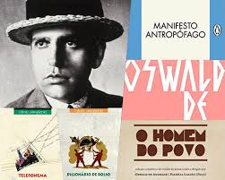
OSWALD DE ANDRADE
Características da obra:
Humor;
Ironia;
Nacionalismo crítico;
Valorização das nossas origens;
Valorização (crítica) do nosso passado histórico e cultural;
Retrato da natureza e das cores próprias do Brasil;
Retrato das contradições moderno-primitivas brasileiras;
Aprofundou e difundiu as inovações Modernistas.

Slide 27
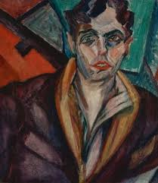
OSWALD DE ANDRADE
Erro de português
Quando o português chegou debaixo duma bruta chuva vestiu o índio que pena! fosse uma manhã de sol o índio tinha despido o português

Slide 28
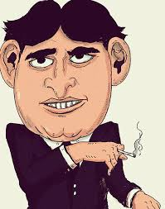
OSWALD DE ANDRADE
Relógio
As coisas são As coisas vêm As coisas vão As coisas Vão e vêm Não em vão As horas Vão e vêm Não em vão

Slide 29
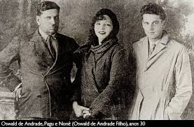
OSWALD DE ANDRADE
Pronominais Dê-me um cigarro Diz a gramática Do professor e do aluno E do mulato sabido Mas o bom negro e o bom branco Da Nação Brasileira Dizem todos os dias Deixa disso camarada Me dá um cigarro.

Slide 30
OSWALD DE ANDRADE
Vício na Fala
Para dizerem milho dizem mio Para melhor dizem mió Para pior pió Para telha dizem teia Para telhado dizem teiado E vão fazendo telhados

Slide 31
OSWALD DE ANDRADE
Vídeos usados na aula de Literatura:
Oswald de Andrade: https://www.youtube.com/watch?v=UKsr0MXAbLs
Manuel Bandeira: O Poeta do Castelo: https://www.youtube.com/watch?v=bJmboP4q53Y&t=366s

